Slide 1
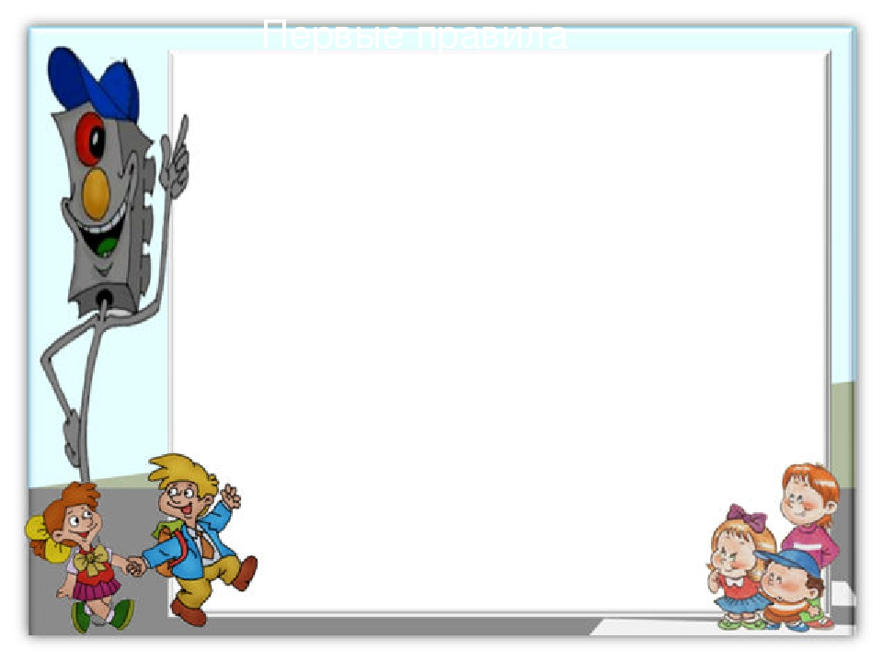

Дорожные знаки и дорожная разметка
Составила: воспитатель
Полуэктова И.С

Slide 2

Знак "Пешеходный переход"
Кто-то палочки рассыпал
По дороге поперек
Чтобы каждый из прохожих
Перейти дорогу смог.

Slide 3

Знак "Место остановки общественного транспорта
В этом месте пешеход
Терпеливо транспорт ждет.
Он пешком устал шагать,
Хочет пассажиром стать.

Slide 4

Знак «Дорога с односторонним движением»
Здесь ни утром, ни под вечер
Не поедут вам навстречу.
Это и не мудрено –
Направленье-то одно

Slide 5
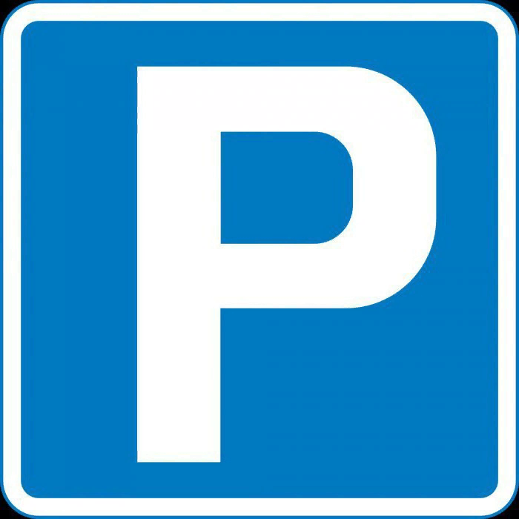
Знак «Место стоянки»
Коль водитель вышел весь,
Ставит он машину здесь,
Чтоб, не нужная ему,
Не мешала никому.

Slide 6

Знак "Больница"
Если нужно вам лечиться,
Знак подскажет, где больница.
Сто серьезных докторов
Там вам скажут: "Будь здоров!"

Slide 7

Знак "Пункт питания"
Коли вам
нужна еда,
То пожалуйте сюда.
Эй, шофер, внимание!
Скоро пункт питания!

Slide 8

Знак "Движение запрещено"
Этот знак ну очень строгий,
Коль стоит он на дороге.
Говорит он нам: "Друзья,
Ездить здесь совсем нельзя!"

Slide 9

Знак "Опасный поворот"
Этот знак тревогу бьет –
Вот опасный поворот!
Ехать здесь, конечно, можно,
Только очень осторожно –
Никого не обгонять,
Пассажиров не менять

Slide 10

Знак «Въезд запрещен»
Знак водителей стращает,
Въезд машинам запрещает!
Не пытайтесь сгоряча
Ехать мимо кирпича

